Slide 1
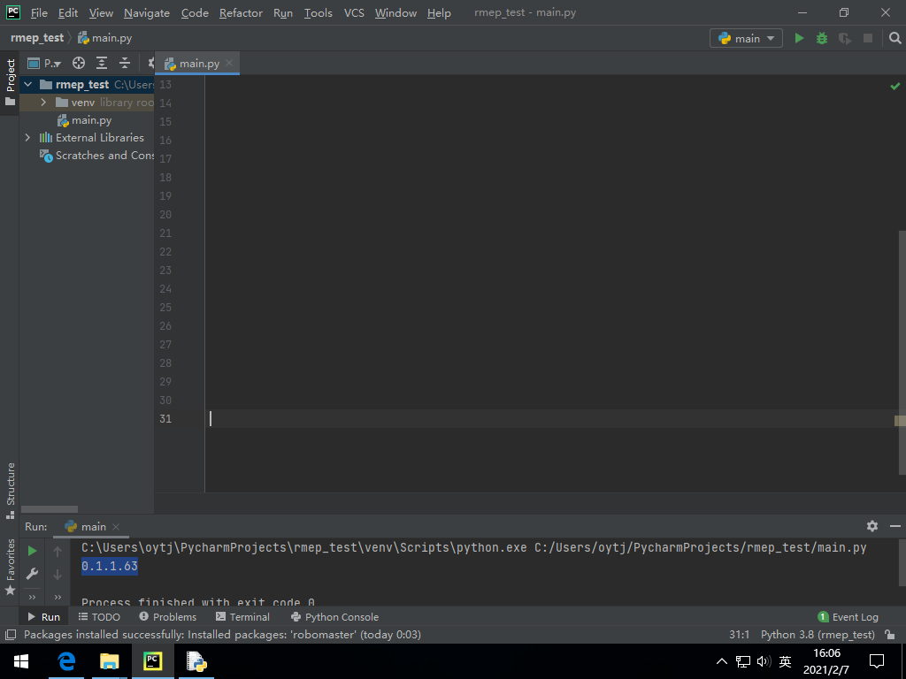
自动瞄准

Slide 2


任务目标及分解
任务
步骤1：识别目标
1. 从摄像头获取图像
2. 在图像上寻找目标并记录目标的位置
3. 识别目标上的数字
任务分解
自动瞄准：
1. 场地上放置如上图样式的视觉标签卡
2. EP步兵机器人可以自动将炮口指向特定数字的视觉标签卡
步骤2：瞄准目标
1. 根据目标上的数学判断是不是要打击的目标
2. 根据目标的位置确定云台的转动速度（矢量）
3.控制云台转动

Slide 3
RMEP的目标识别函数

Slide 4
在图像中标注目标位置

Slide 5
RMEP云台控制函数

Slide 6
PID自动控制

Slide 7
运动的级别
电机转动，机器人就能动起来，但动起来和运动是不一样的
 | 1.电机转动 | 2.底盘运动 | 3.路径执行 | 4.路径规划
描述 | 电机转动就会带来底盘的移动，但多个电机不会协同配合，机器人运动方向和速度不确定 | 通过底盘上多个电机的配合，确定底盘的移动方向和速度 | 通过多组底盘动作的结合，根据事先拟定的路径进行运动 | 根据用户需求自动计算出发位置与目标位置的间的路径
使用技术 | 电机的驱动、电机控制 | 运动学等 | 定位技术 | 路径规划算法、人工智能等
应用场景 | 做无规则运动的儿童玩具车 | 汽车、遥控车等 | 执行固定动作的工业机器人 | 自动驾驶、 智能物流机器人
个人见解，欢迎批评指正

Slide 8

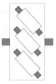
麦轮底盘运动简析
普通轮底盘
麦轮底盘前进
麦轮底盘平移
完整的运动学分析可参考：https://www.cnblogs.com/FangLai-you/p/10867791.html

Slide 9
底盘运动API
底盘运动API位于robomaster.chassis类中
 | 1.电机转动 | 2.底盘运动 | 3.路径执行
描述 | 设置麦轮转速 | 设置底盘速度，立即生效 | 控制底盘运动当指定位置，坐标轴原点为当前位置
方法 | drive_wheels(w1=0, w2=0, w3=0, w4=0, timeout=None) | drive_speed(x=0.0, y=0.0, z=0.0, timeout=None) | move(x=0, y=0, z=0, xy_speed=0.5, z_speed=30)
参数 | w1 – int:[-1000,1000]，右前麦轮速度，以车头方向前进旋转为正方向，单位 rpm w2 – int:[-1000,1000]，左前麦轮速度，以车头方向前进旋转为正方向，单位 rpm w3 – int:[-1000,1000]，左后麦轮速度，以车头方向前进旋转为正方向，单位 rpm w4 – int:[-1000,1000]，右后麦轮速度，以车头方向前进旋转为正方向，单位 rpm timeout – float:(0,inf)，超过指定时间内未收到麦轮转速指令，主动控制机器人停止，单位 s | x – float:[-3.5,3.5]，x 轴向运动速度即前进速度，单位 m/s y – float:[-3.5,3.5]，y 轴向运动速度即横移速度，单位 m/s z – float:[-600,600]，z 轴向运动速度即旋转速度，单位 °/s timeout – float:(0,inf)，超过指定时间内未收到麦轮转速指令，主动控制机器人停止，单位 s | x – float: [-5,5]，x轴向运动距离，单位 m y – float: [-5,5]，y轴向运动距离，单位 m z – float: [-1800,1800]，z轴向旋转角度，单位 ° xy_speed – float: [0.5,2]，xy轴向运动速度，单位 m/s z_speed – float: [10,540]，z轴向旋转速度，单位 °/s
底盘操作的Demo：https://gitee.com/oy_tj/RMEPCourseDemo/blob/master/04%20%E6%9C%BA%E5%99%A8%E4%BA%BA%E8%BF%90%E5%8A%A8/Demo/ChassisDemo.ipynb

Slide 10
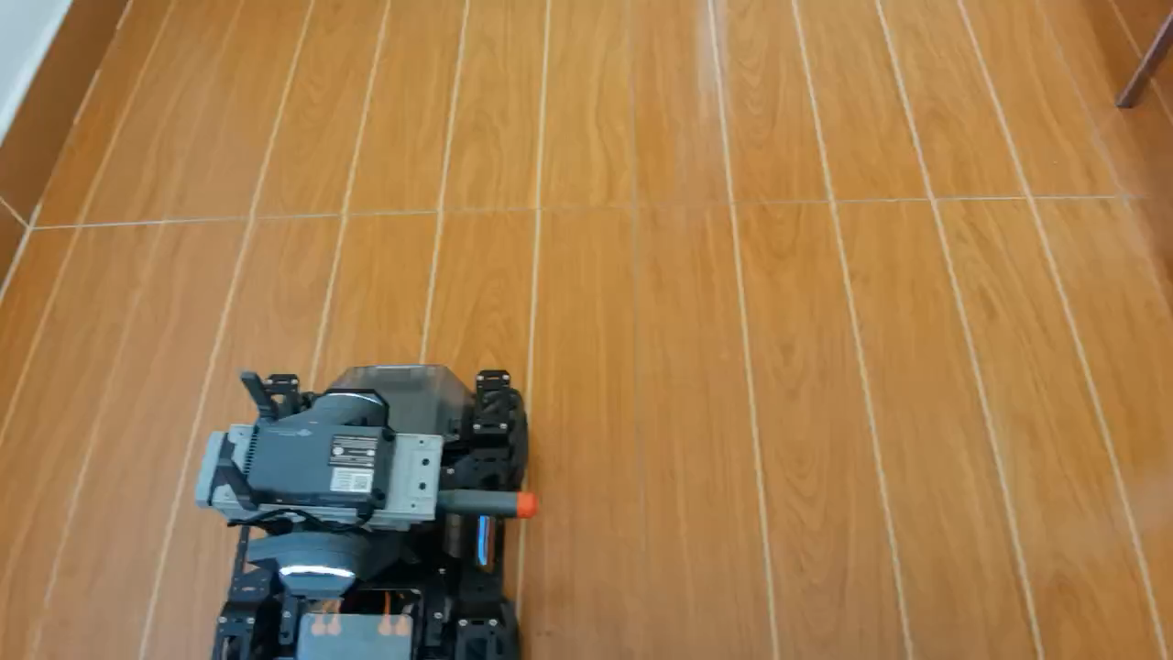
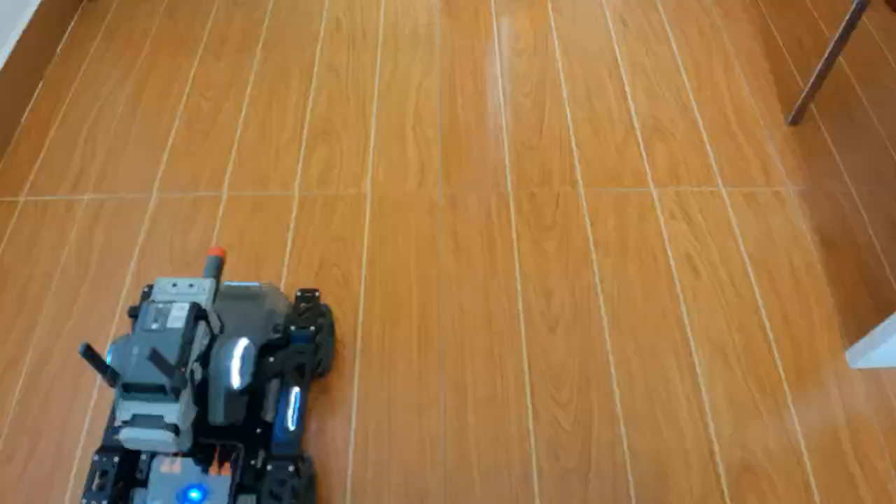
作业
正方形路径小车
1.要求
(1) 调用SDK中的API让EP沿一个正方形路径移动，执行时间在20s内
(2) 可以使用直行转向的方式也可以使用前后左右平移的方式
(3) 将“代码截图” 和“小车运行的短视频”(20s内) 通过QQ群作业提交
2.结果样例

